Slide 1
Predição e Inteligência
Analítica para Alfabetização
Do dado público ao risco educacional interpretável
TECH CHALLENGE • FASE 3
Machine Learning • INEP • Censo Escolar • IBGE
Apresentação executiva — 5 minutos

Slide 2
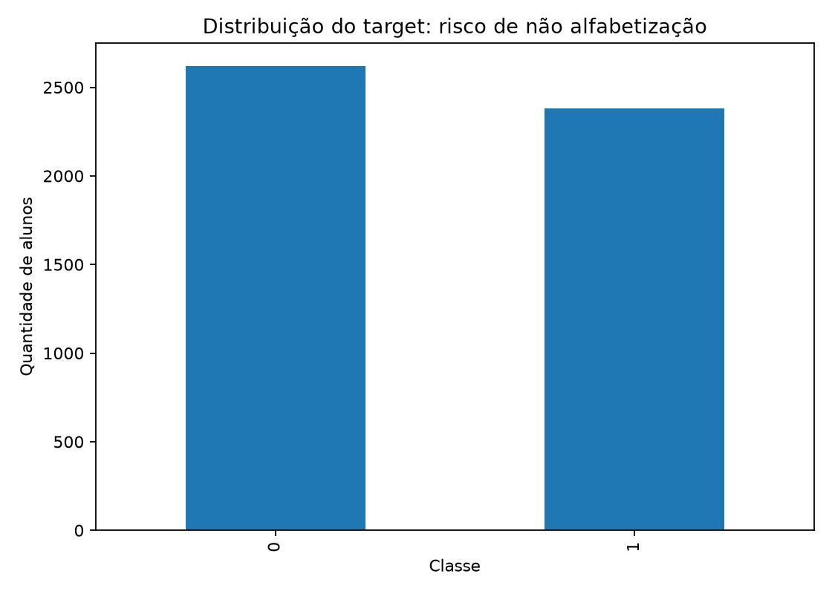
1. O problema e os dados
Estimar risco de não alfabetização combinando evidência educacional e contexto territorial.
INEP • Avaliação 2024
Censo Escolar 2023
IBGE 2022
Target: risco_nao_alfabetizado
Base de modelagem
5.000
31
47,6%
alunos
features
classe de risco
Histórico educacional municipal anterior ao target.
Infraestrutura escolar agregada por município.
Contexto demográfico e socioeconômico.
A classe está relativamente equilibrada — não foi necessário rebalanceamento artificial.

Slide 3
2. Pipeline: da engenharia de dados ao modelo
O foco foi reprodutibilidade, prevenção de leakage e interpretabilidade.
Gold
Enriquecimento
Curadoria
Split
Pré-process.
Modelos
Explain
Fase 2
Censo + IBGE
31 features
por escola
Pipeline
3 candidatos
SHAP
Controle de data leakage
Validação orientada à generalização
Proficiência e indicadores derivados de 2024 foram excluídos.
Identificadores não entram no modelo.
Imputação e encoding ocorrem dentro da pipeline.
StratifiedGroupKFold com id_escola como grupo.
Holdout final de aproximadamente 20%.
PR-AUC como critério central de seleção.

Slide 4
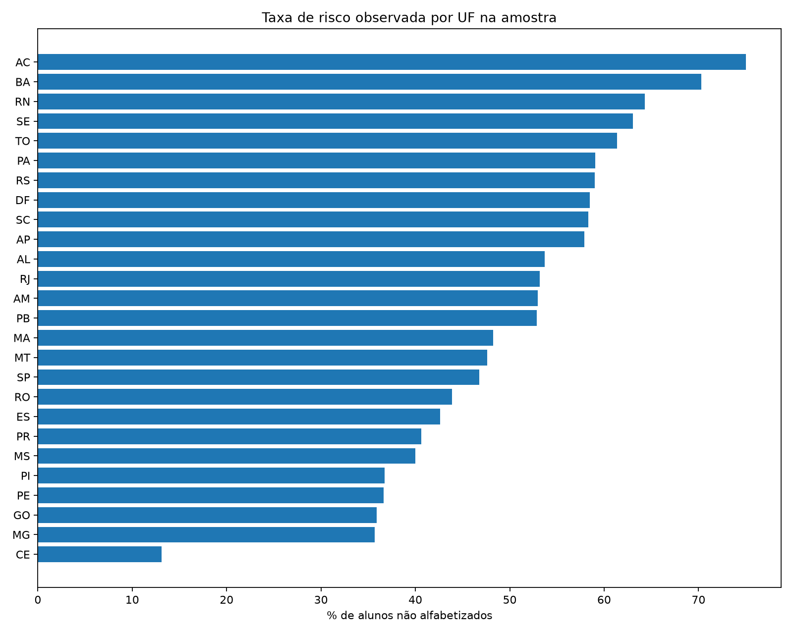
3. O risco observado é territorialmente heterogêneo
As diferenças entre UFs aparecem já na análise exploratória da amostra.
Leitura executiva
A amostra exibe ampla dispersão entre estados.
Localização resume múltiplas diferenças estruturais e históricas.
Por isso, UF precisa ser tratada com cautela na interpretação.
Não é ranking oficial.
É um retrato da amostra utilizada.

Slide 5
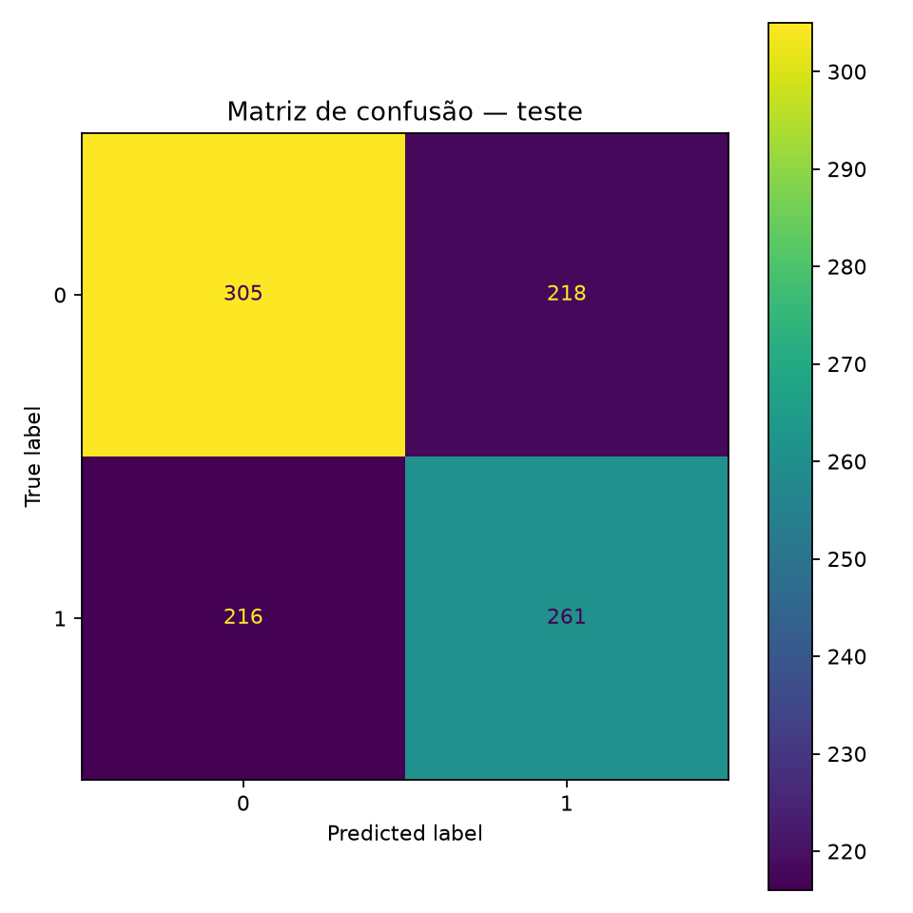
4. Modelo final: Logistic Regression
O modelo mais simples foi também o melhor na validação cruzada.
PR-AUC médio na validação cruzada
Logistic Regression
0,609
Random Forest
0,564
HistGradientBoosting
0,562
56,6%
54,7%
0,611
0,565
Accuracy
Recall risco
ROC-AUC
PR-AUC
Holdout final
Desempenho moderado: útil como ferramenta de triagem analítica, não como decisão automática.

Slide 6
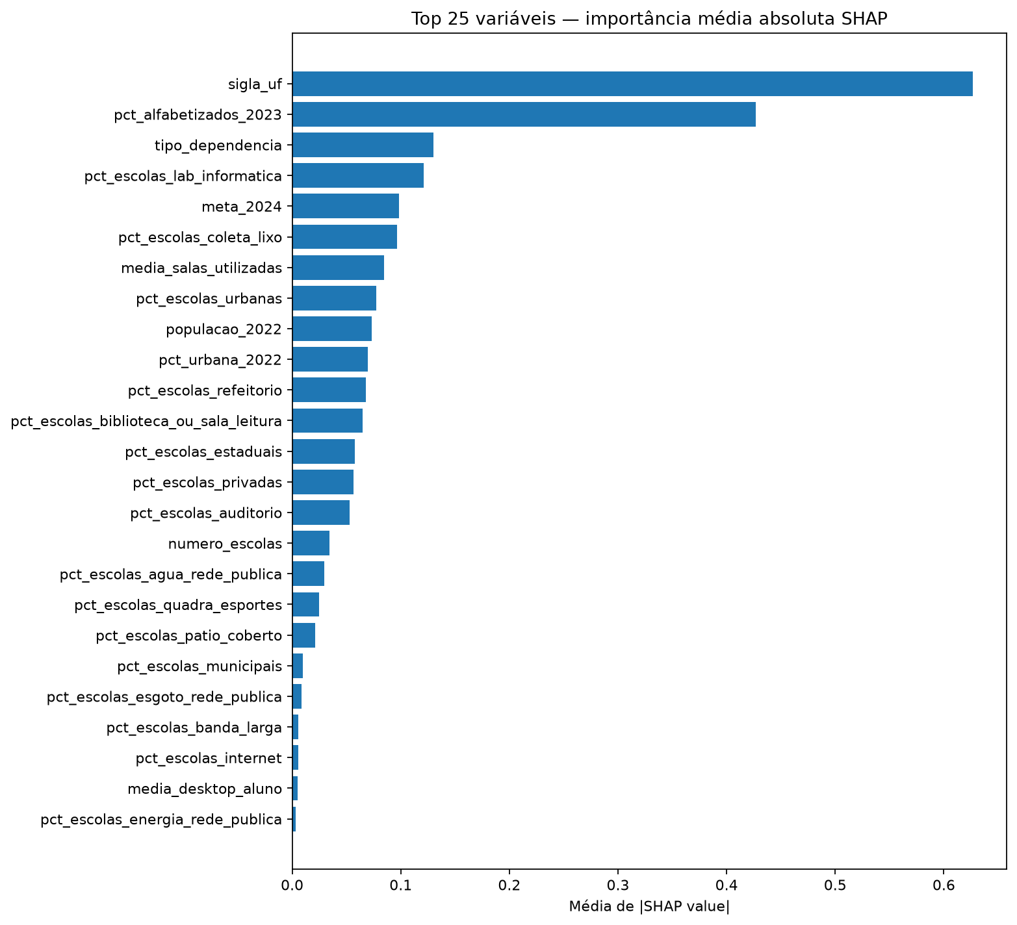
5. O que mais influencia as previsões?
SHAP ajuda a explicar o comportamento do modelo — não estabelece causalidade.
Top fatores
1
UF
Contexto territorial
2
Alfabetização 2023
Persistência histórica
3
Dependência
Rede administrativa
4
Lab. informática
Infraestrutura escolar
5
Meta 2024
Contexto de desempenho
Importância ≠ efeito causal

Slide 7
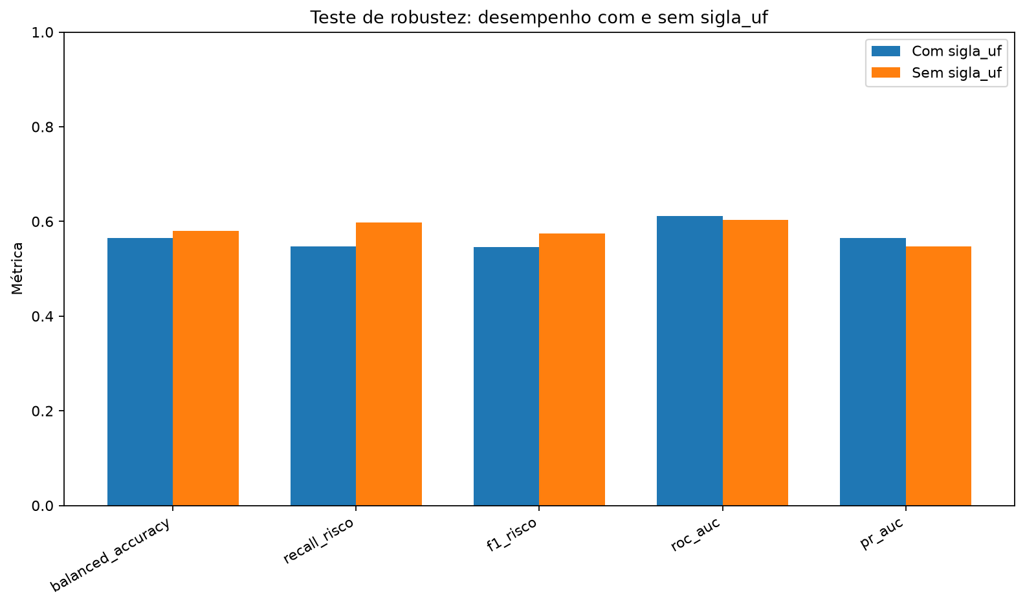
6. Teste de robustez: e se retirarmos a UF?
A resposta ajuda a verificar se o modelo apenas “memoriza” diferenças territoriais.
Resultado
+5,0 p.p.
Recall de risco
−1,8 p.p.
PR-AUC
A remoção de sigla_uf não destrói o desempenho. O sinal permanece distribuído em variáveis educacionais, estruturais e socioeconômicas.

Slide 8
7. Implicações para políticas públicas
O maior valor do modelo está em apoiar priorização e investigação — não em automatizar decisões.
1. Detecção antecipada
2. Foco territorial
3. Infraestrutura
4. Governança
Usar probabilidades de risco como sinal de triagem para orientar análise humana e ações preventivas.
Combinar risco previsto com histórico municipal para priorizar territórios que exigem diagnóstico mais profundo.
Usar fatores associados como hipóteses para investigar gargalos de laboratório, leitura, saneamento e estrutura escolar.
Monitorar fairness, calibração, drift e desempenho por UF antes de qualquer uso operacional.
Princípio de uso responsável
O score deve apoiar a decisão pública em nível agregado, complementado por evidência pedagógica e avaliação humana. Não deve classificar, punir ou estigmatizar alunos individualmente.
Conclusão: o projeto transforma dados públicos em inteligência analítica explicável — com limites claramente documentados.

